Slide 1
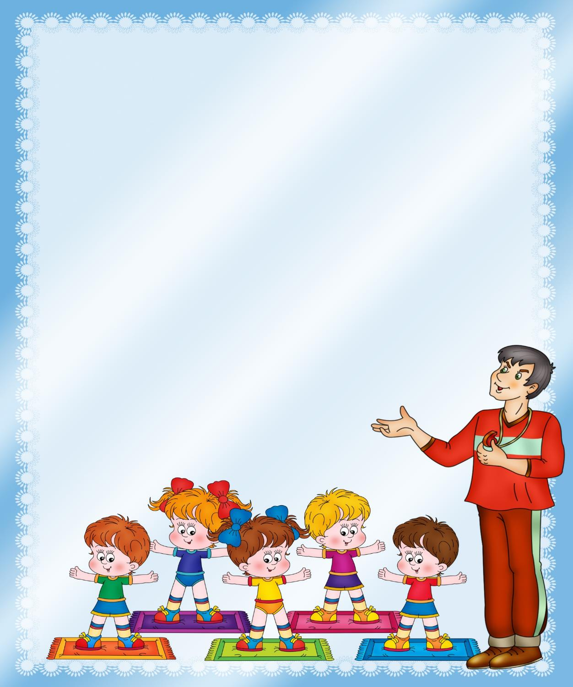
Газета «Будь здоров!»
№ 1
Общеразвивающие упражнения
Подготовила воспитатель по физическому воспитанию:
Воронкова О. В.
ГБОУ СОШ № 667 д/о №5

Slide 2
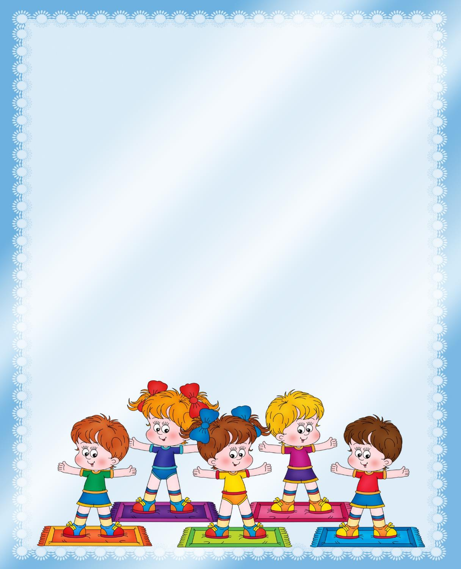
Общеразвивающие упражнения занимают значительное место в общей системе физического воспитания детей дошкольного возраста и необходимы для своевременного развития организма, сознательного управления движениями, являются средством для укрепления и развития организма.
Общеразвивающие упражнения в детском саду используются:
на физкультурных занятиях
во время физкультминуток
в утренней гимнастике
в сочетании с закаливающими процедурами
на детских праздниках.

Slide 3
общеразвивающие упражнения развивают:
двигательные,
психические качества ребенка,
подготавливают его к овладению сложными действиями, развивают силу мышц,
быстроту мышечных сокращений,
подвижность суставов,
формируют правильную осанку.
В результате систематического повторения общеразвивающих упражнений создается своеобразный фонд двигательного опыта, двигательных качеств и способностей, необходимых как в жизненной практике, так и для формирования сложных гимнастических навыков. Наряду с влиянием на формирование опорно-двигательного аппарата общеразвивающие упражнения являются прекрасным средством для развития органов дыхания, т.к. в каждый комплекс входят упражнения, укрепляющие диафрагму - основную дыхательную мышцу, межреберные мышцы, мышцы брюшного пресса, содействующие более глубокому дыханию.

Slide 4
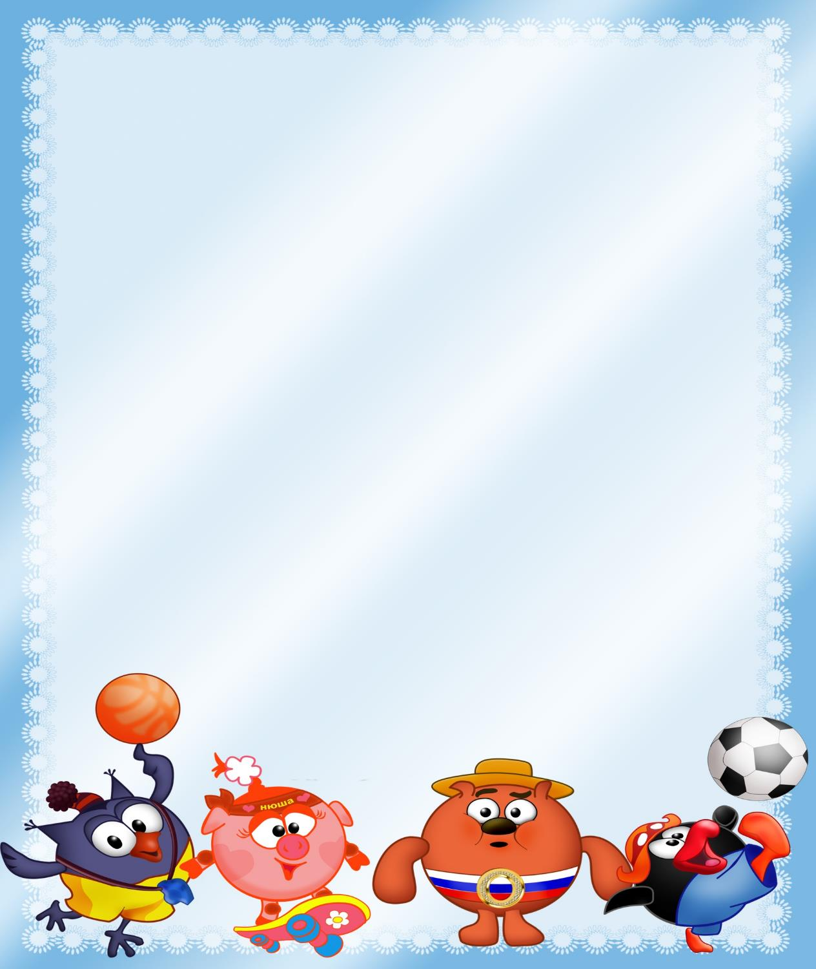
Основная характеристика общеразвивающих упражнений (в соответствии с их воздействием на отдельные части тела) проводится по анатомическому признаку: упражнения для рук и плечевого пояса, упражнения для туловища и шеи, упражнения для ног.
Упражнения указанных групп могут быть направлены:
~ На развитие отдельных двигательных качеств и способностей - силы, гибкости, ловкости, быстроты, координации, равновесия, ритмичности, пластичности, грациозности и т.д.;
~ На развитие свойств психики - внимания, сообразительности, ориентировки в пространстве, во времени и пр.;
~ На повышение функционального уровня систем организма - упражнения для тренировки дыхательной, сердечно - сосудистой системы, активизации обменных процессов.

Slide 5
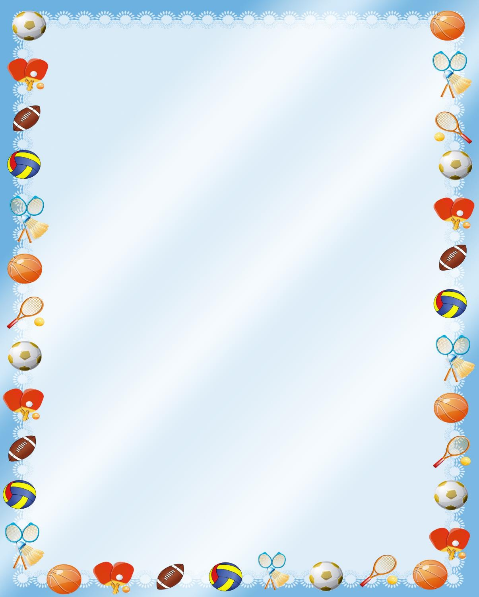
Упражнения для рук
Поднимание и опускание прямых рук вперед, вверх, в стороны одновременно, поочередно и последовательно, то же со сжиманием и разжиманием кистей рук;
Сгибание и разгибание рук в разном темпе, в различных исходных положениях;
Круговые движения рук в разном темпе, в лицевой и боковой плоскости, поочередно, последовательно и одновременно;
Повороты рук внутрь и наружу из положения руки вперед, вверх, в стороны, назад;
Взмахи и рывковые движения рук;
Свободное потряхивание расслабленных рук.
Упражнения для туловища
Наклоны, повороты, круговые движения головой;
Повороты головы и туловища вправо, влево;
Наклоны головы и туловища вперед (с прямой и согнутой спиной с поворотами направо и налево), наклоны в стороны с различными положениями рук - из разных исходных положений;
Круговые движения туловища с различными положениями рук;
Поднимание и опускание туловища, лежа на животе, на спине;
Сгибание и разгибание туловища, в упоре лежа, в упоре стоя, на коленях;
Расслабление мышц тела из положения сидя, лежа.
Упражнения для ног.
Поднимание и опускание ног из исходных положений сидя, стоя, лежа;
Сгибание и выпрямление ног;
Махи ногами вперед, назад, в стороны с опорой и без опоры руками;
Приседы и полуприседы, пружинящие движения в приседе;
Круговые движения стоп ног из разных исходных положений;
Удерживание ног в различных положениях (статические упражнения) - нога согнута в колене, вытянута вперед, в сторону, назад;
Отставление ноги на носок вперед, в сторону, назад. Мышцы ног эффективно укрепляются прыжковыми упражнениями

Slide 6
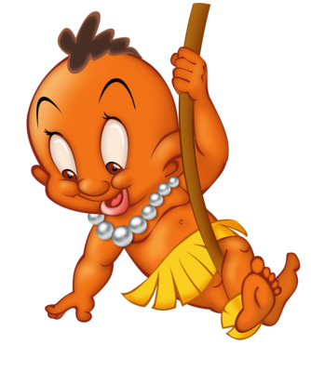
Особенно интересны упражнения, имитирующие движения животных, птиц. Каждый ребенок индивидуально, по-своему имитирует движение какого-либо животного или птицы.

Slide 7
Многие упражнения проводятся с предметами
Флажки - действия с ними требуют большой координации кистей, с ними удобно выполнять вращательные движения, покачивания, взмахи. Физическую нагрузку флажки увеличивают незначительно, поэтому их применяют преимущественно в младшей и средней группах;
Кубики помогают развивать пространственную ориентацию, кубики также мало влияют на напряжение мышц, туловища, ног;
Мячи резиновые - они способствуют развитию координации, ловкости, скорости движений, быстроте двигательной реакции, глазомера, ориентировки в пространстве, однако нагрузка на мышцы плечевого пояса и туловища увеличивается незначительно. Упражнения с набивными мячами более полезны для развития силы мышц, формирования стопы.
Гимнастические палки, шест - увеличивается мышечное напряжение, происходит более точная фиксация различных положений рук, туловища, головы и ног;
Обручи - упражнения дают интенсивную физическую нагрузку на все крупные группы мышц, эти упражнения развивают согласованность действий, координацию, а кроме того, сюда можно включить простейшие элементы художественной гимнастики;
Скакалки, веревки - упражнения развивают ловкость, координацию, ритмичность движений;
Гимнастическая скамейка - в этих упражнениях значительно возрастает нагрузка на определенные группы мышц, т.к. здесь появляются необычные исходные положения;
Гимнастическая лестница создает возможность для увеличения нагрузки на крупные группы мышц, постоянно работают кисти, при этом хорошо формируется осанка

Slide 8
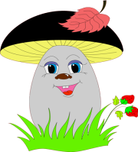
Комплексы общеразвивающих упражнений
«Маслёнок»
1. Я- маленький маслёнок и.п.: лёжа на спине, руки
Маслёнок - несмыслёнок вдоль туловища;
дитя не виновато, 1-руки через стороны вверх;
что в битву рановато 2-и.п.; (10р)
«Лисички»
2. Лисички- не вояки
мы не выносим драки и.п.: ноги на ш.п., руки на
и в бой идти не станем поясе;
мы личики румяним 1- наклониться вперёд, пох-
лопать руками по щекам;
2-и.п.; (6-8р )
«Грузди»
3. Медлительные грузди.
для битвы слишком грузны и.п.: стоя на четвереньках ;
в атаку по оврагу 1-сед на пятки, потянутся ру-
не сделать нам не шагу ками вперёд;
2-и.п.; (6-8р )
«Шампиньоны»
4. Надеть себе пагоны и.п.:сидя по турецки, руки
Не смеют шампиньоны. согнуты в локтях, кисти ле-
Оставьте нас в покое. жат на плечах;
Вот если бы жаркое!... 1-поворот налево; 2-и.п.;
3-поворот направо; 4-и.п.; (6-8р )
«Чернушка»
5. На что годна чернушка? и.п.:сидя на полу,руки в
Ведь я уже старушка упоре сзади,ноги прямые,
пошла бы на засолку, носки натянуты;
да тоже мало толку 1-согнуть ноги в коленях,
обхватить руками ;
2-и.п.; (6-8р )
«Рыжик»
6. А я весёлый рыжик и.п.: основная стойка руки на
я мухи не обижу поясе; 1-ноги врозь;
2-ноги скрёстно; (10 х 3 )
в чередовании с ходьбой;

Slide 9
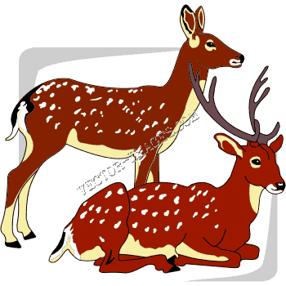
«Оленеводы с хореем»
1. Хореи в руки взяли и.п.: ноги на ширине стопы
И на пастбище пошли в стороны, палка в правой руке;
оленей там своих пасти 1-предать палку из правой руки
в левую перед собой;
2-и.п.;
4- то же самое наоборот (10 р)
«Оленеводы в тундре »
2. Оленей в тундру выпускали и.п.: сидя на полу, палка на
их хореем подгоняли бёдрах;
1-наклониться вперёд , косну-
ться носок ног;
2-и.п.; (8р )
«Оленеводы высматривают
3. Оленеводы ружья взяли на охоту добычу»
все пошли, добычу крупную нашли и.п.: ноги слегка согнуты в ко-
ленях, палка стоит вертикаль-
но на полу;
1-поднести руку к глазам, пе-
ренести вес тела на правую
ногу, слегка потянуться впе-
рёд;
2-и.п;
3-4- то же самое в другую
сторону (6-8р )
«Оленеводы плывут на лодке»
4. На пути у них река, она очень и.п.: стоя на коленях, руки
глубока, оленеводы в лодку сели вытянуты вперёд, палка об-
песни весело за пели, вёсла в руки хвачена по середине;
взяли ими воду загребали. 1-поворот в правую сторону,
коснутся концом палки пра-
вой пятки;
2-и.п;
3-4- то же самое в другую
сторону; (6р )

Slide 10
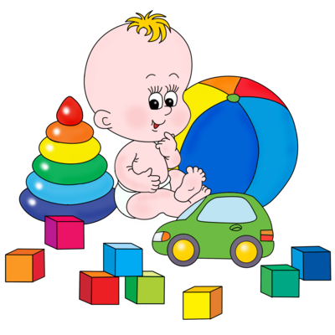
«Оленеводы ловят рыбу »
5. Невод по реке водили, нельму И.п.: основная стойка руки
стерлядь нельму в ней ловили вытянуты вперёд перед
грудью;
1- присесть, поставить палку
вертикально;
2-и.п.; (6-8р )
«Оленеводы пробираются
6. Рыбы много наловили и в мешок её через болото»
сложили. Через болото пробирались Бег широким шагом в чере-
и домой все возвращались довании с ходьбой (3-4р)
7. Повторение первого упражнения

Slide 11
Уважаемые родители !
Если вы хотите видеть своего ребенка здоровым, умным, сильным, то основа этих качеств закладывается в детстве. "В каких бы условиях не воспитывался ребенок, ему необходимы средства для своевременного и правильного развития движений».
Одним таким средством являются общеразвивающие
упражнения, которые помогут вырасти Вам здорового ребенка. Используйте их в утренней зарядке, в играх и в повседневной жизни
Удачи Вам в воспитании здоровых детей.

